Slide 1
Nama : Dimas Hasim Mustofa Nim : 223210038 Web Programming Lanjut 29 Maret 2023 Pertemuan ke-3

Slide 2
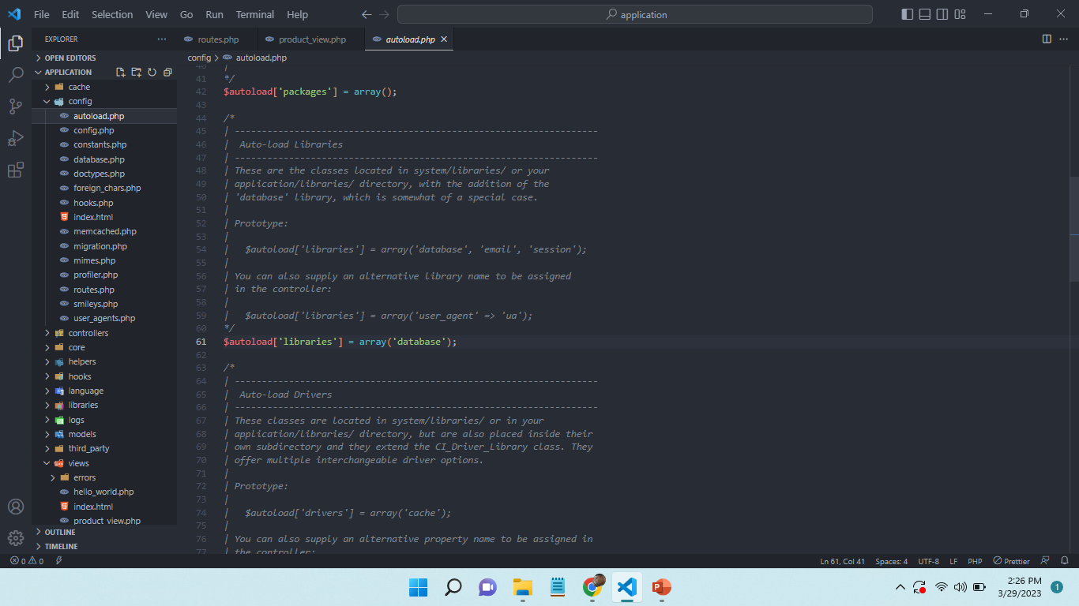

Slide 3
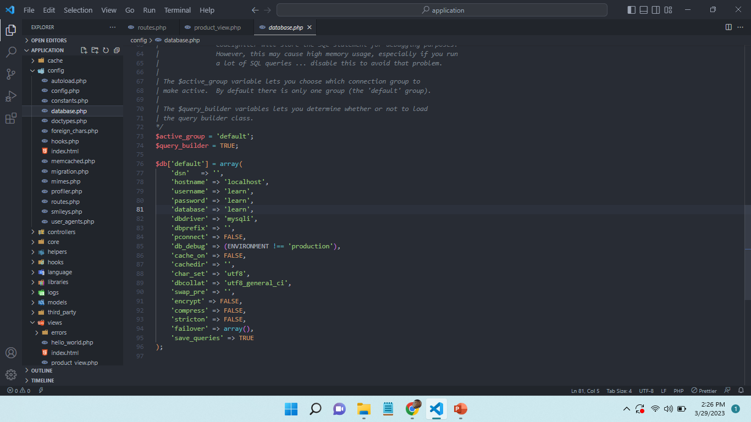

Slide 4
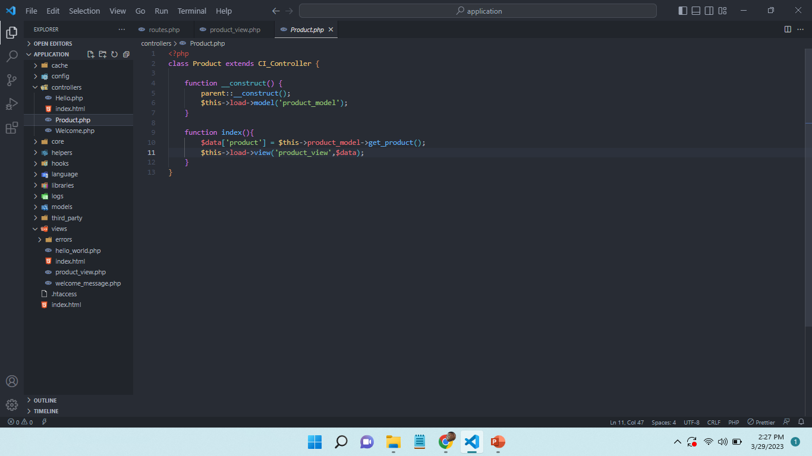

Slide 5
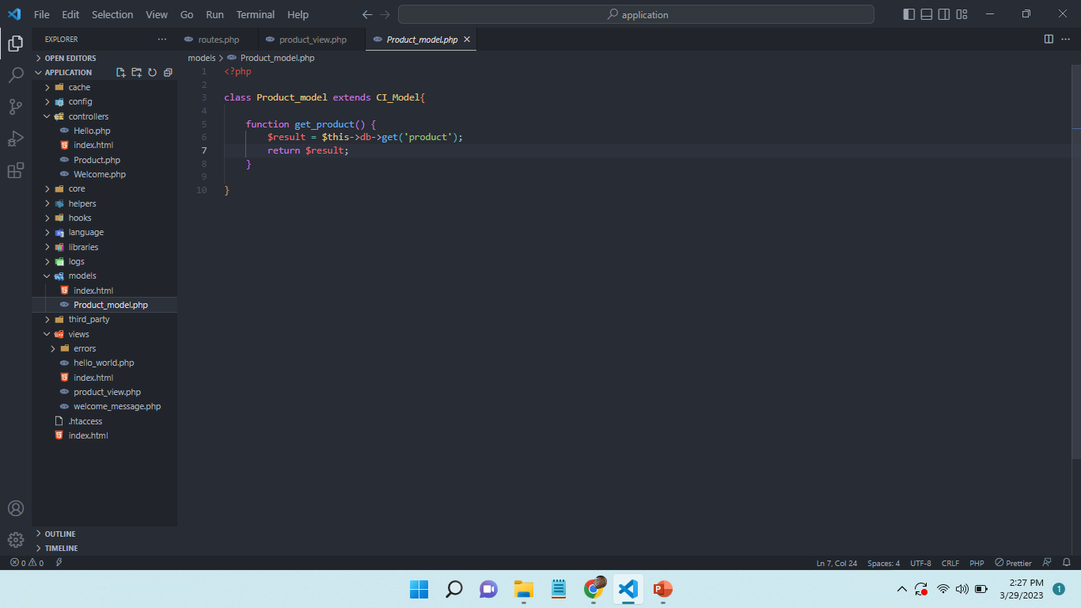

Slide 6
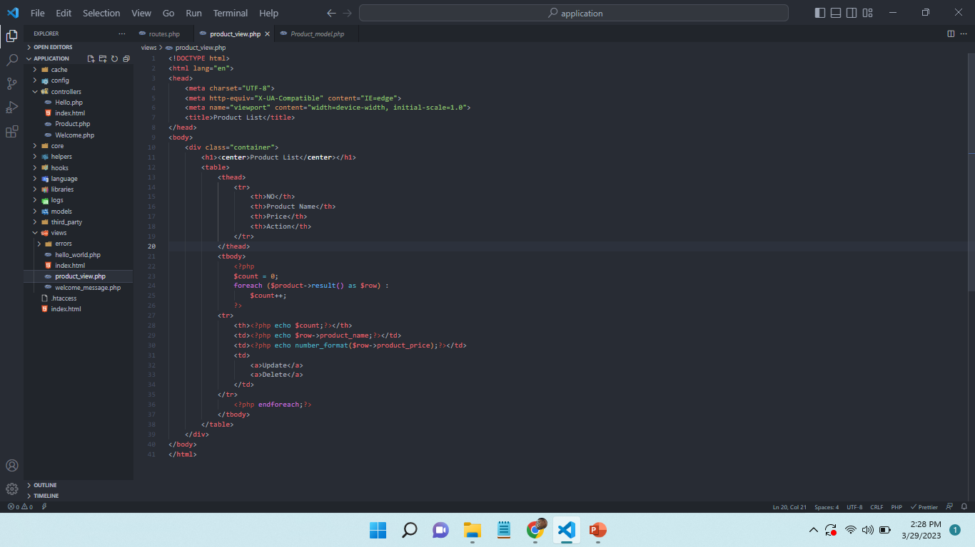

Slide 7
